Slide 1
EDR (Event Data Recorder)
En la reconstrucción de accidentes de tránsito

Slide 2
Definiciones
EDR (Event Data Recorder) es un sistema electrónico integrado al vehículo que registra y almacena información técnica vinculada al funcionamiento dinámico de la unidad y a los sistemas de seguridad activa y pasiva en los instantes previos, durante y posteriores a un siniestro vial.
Si bien habitualmente se lo denomina “caja negra del automóvil”, esa expresión puede generar una idea errónea o casi “mágica” sobre su funcionamiento. En realidad, el EDR no interpreta ni determina culpabilidades por sí solo; es una herramienta tecnológica de adquisición de datos que, utilizada correctamente por profesionales capacitados y bajo protocolos periciales adecuados, puede aportar información de enorme valor para la reconstrucción de un siniestro vial.
Entre los datos que puede registrar se encuentran la velocidad, frenado, aceleración, uso del cinturón de seguridad, activación de airbags, posición del acelerador, ángulo de dirección y otras variables técnicas relevantes para el análisis accidentológico.

Slide 3
El EDR no “genera” la información por sí mismo, sino que recopila y almacena datos obtenidos de sensores y módulos electrónicos del vehículo para conservar un registro técnico del evento vial.
Esta información se encuentra cifrada por lo cual hay que contar no solo con el scaner sino con los programas adecuados para su lectura.-

Slide 4
De donde obtiene la información:
Acelerómetros: detectan desaceleraciones, cambios bruscos de velocidad y fuerzas de impacto
ECU (Electronic Control Units): módulos electrónicos que administran distintos sistemas del vehículo.
Sensores de velocidad: informan la velocidad de circulación.
Sensores del sistema de frenos (ABS): registran frenadas y bloqueo de ruedas.
Sensor de posición del acelerador: indica el nivel de aceleración aplicado.
Sensores de cinturón de seguridad: detectan si los ocupantes utilizaban el cinturón.
Módulo de airbags (ACM/SDM): registra activaciones y parámetros del impacto.
Sensor de ángulo de dirección: informa movimientos del volante.
Sensores de estabilidad y tracción (ESP/ESC): aportan datos sobre maniobras y pérdida de control.
Sensores de transmisión y motor: proporcionan RPM, marcha seleccionada y funcionamiento mecánico.

Slide 5

https://youtu.be/QqX_iew1sz0?si=9SpLwmf0IBjpjYaE

Slide 6
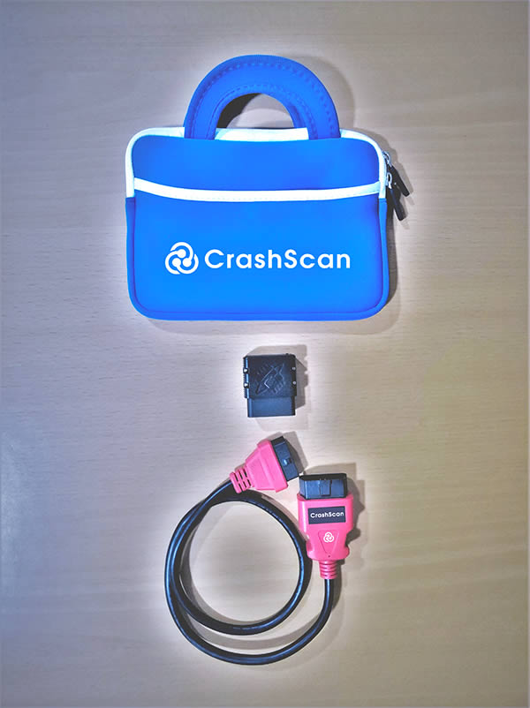
https://youtu.be/m2B9Ff0-aEo?si=TRboOeDJWtjRYT6s

Slide 7

Diferentes escáneres y sistema de lectura del EDR

Slide 8
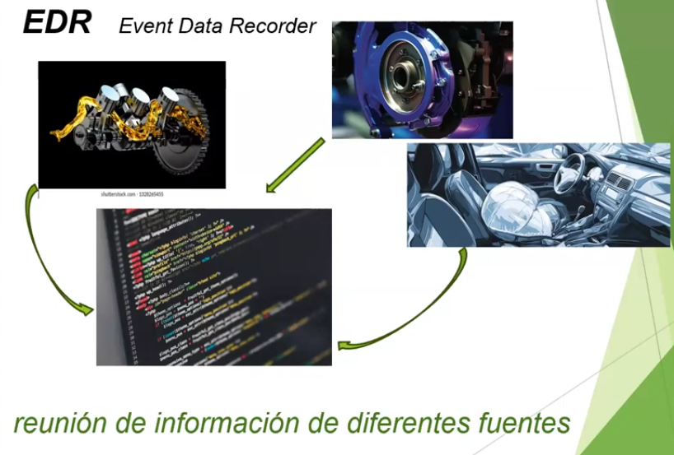

Slide 9
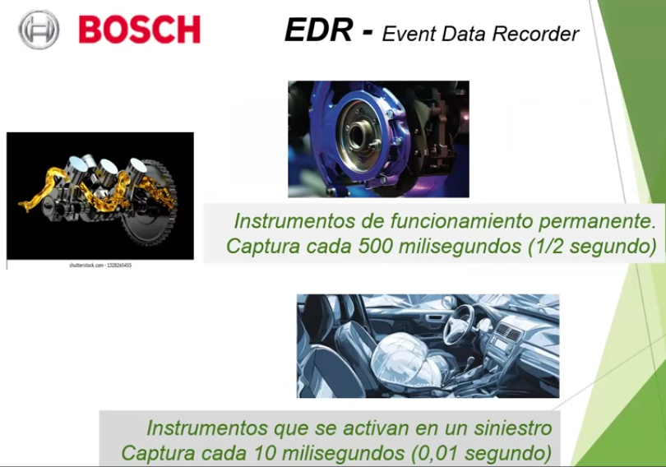

Slide 10
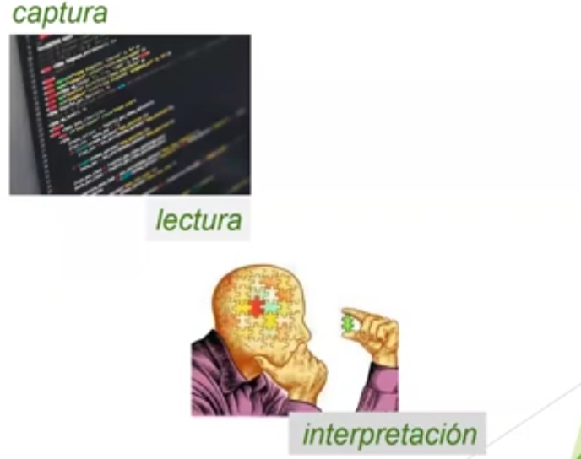

Slide 11
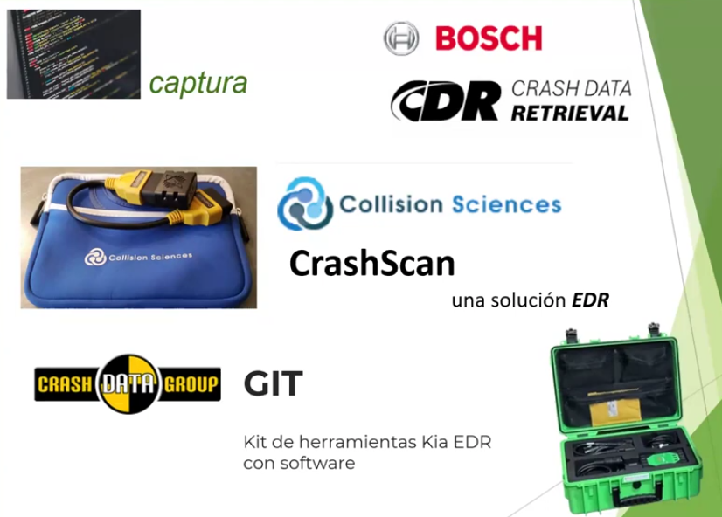

Slide 12
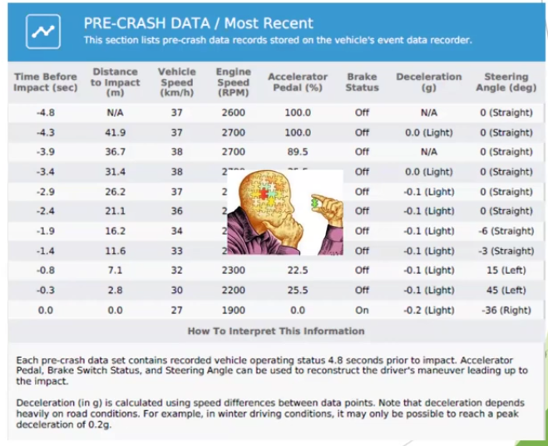
Reporte básico

Slide 13
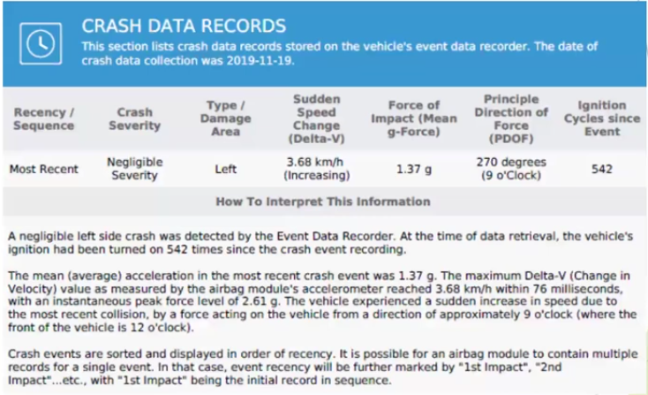

Slide 14
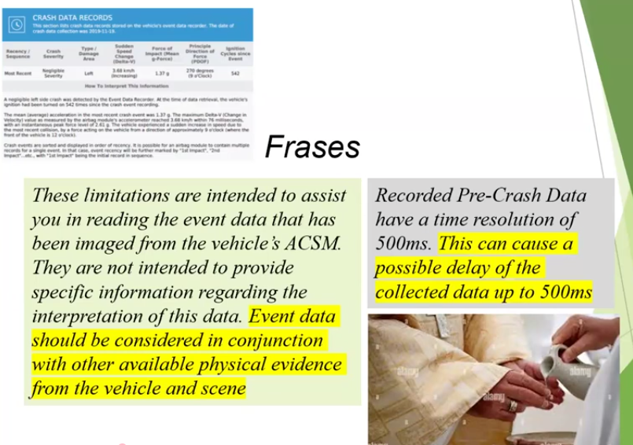

Slide 15
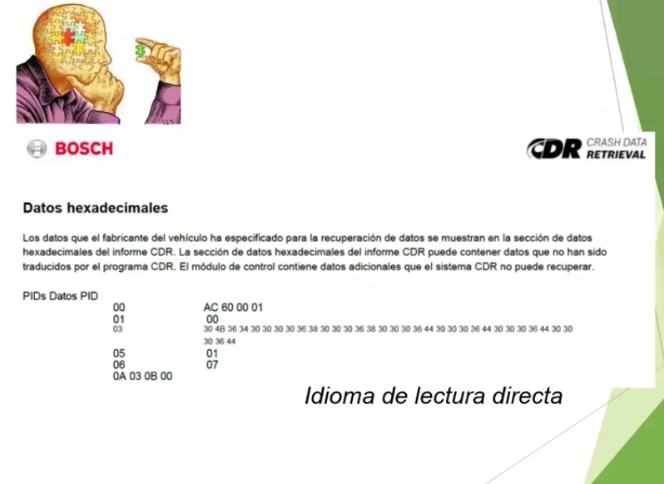

Slide 16
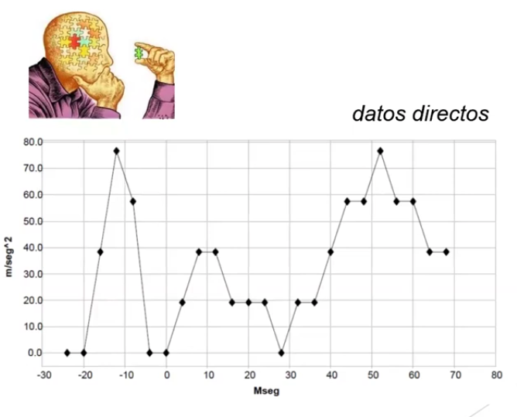

Slide 17
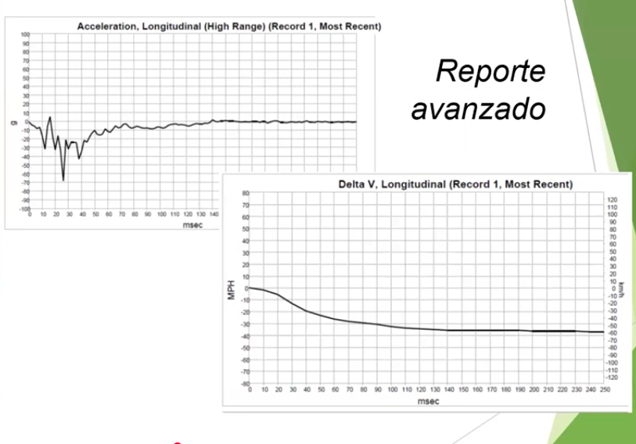

Slide 18
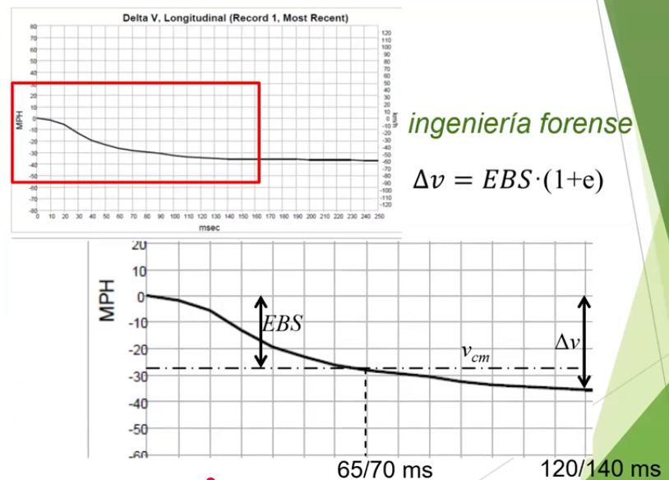

Slide 19
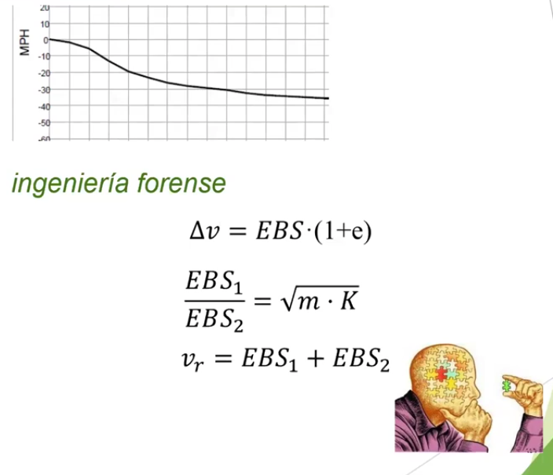

Slide 20
Lo que no descubre el EDR
La velocidad del antagonista, sus maniobras
El momento de perturbación
Las condiciones de contexto: estado de la vía, visibilidad, etc.
Grado de excentricidad del impacto, diferentes masas de los vehículos
Demas datos variables del siniestro

Slide 21
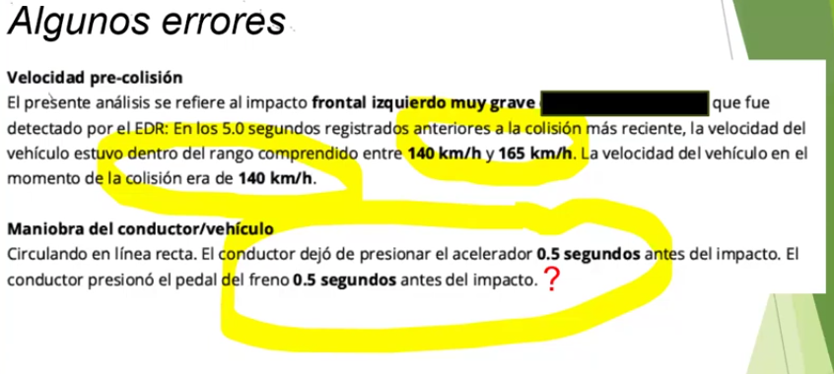

Slide 22
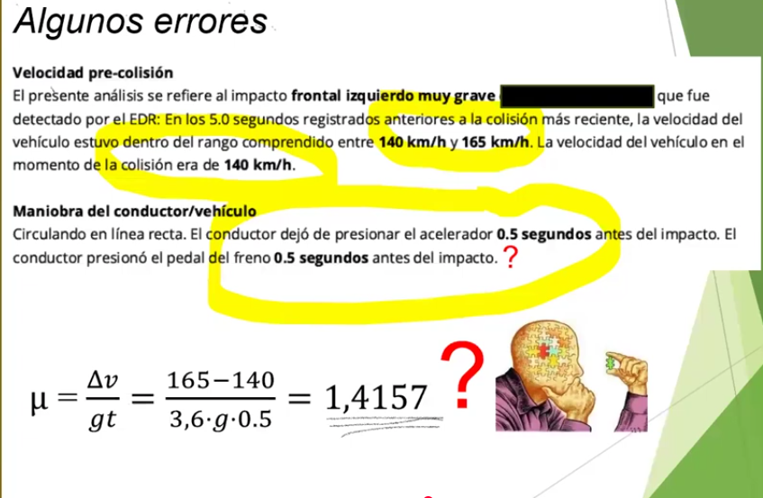

Slide 23
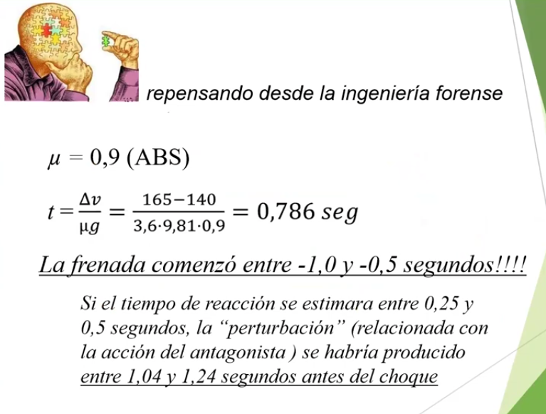

Slide 24
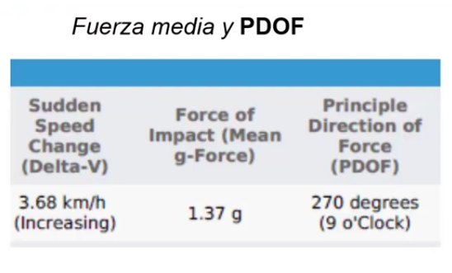

Slide 25
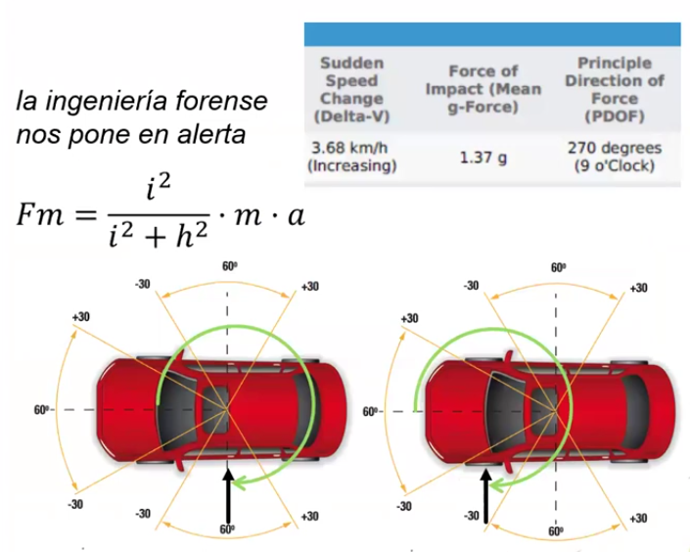

Slide 26
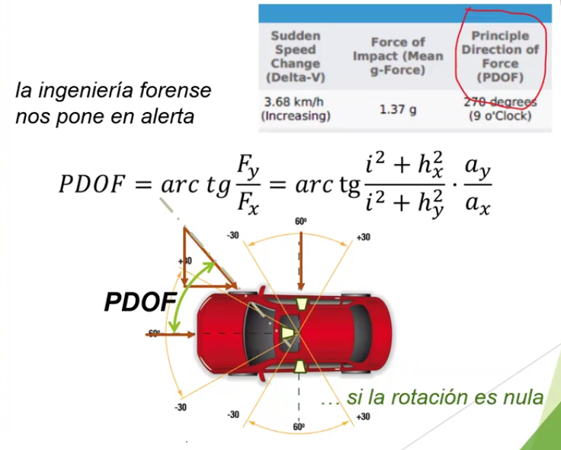

Slide 27
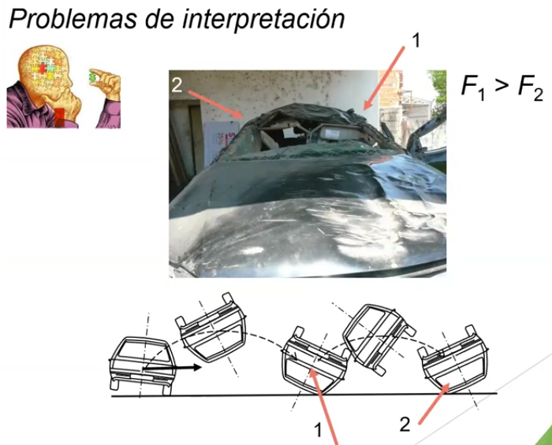

Slide 28
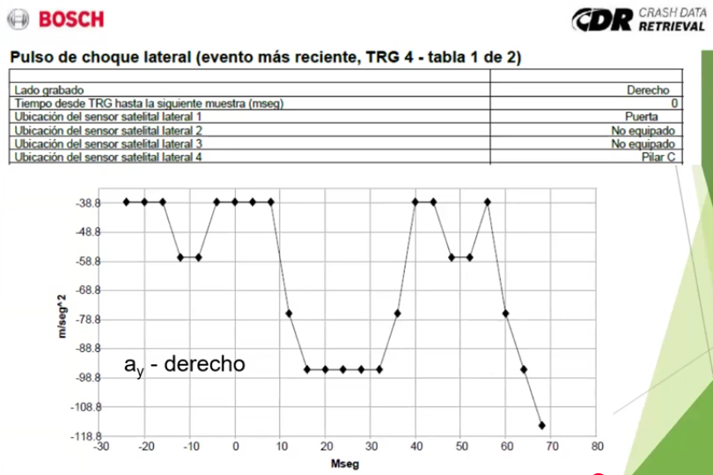

Slide 29
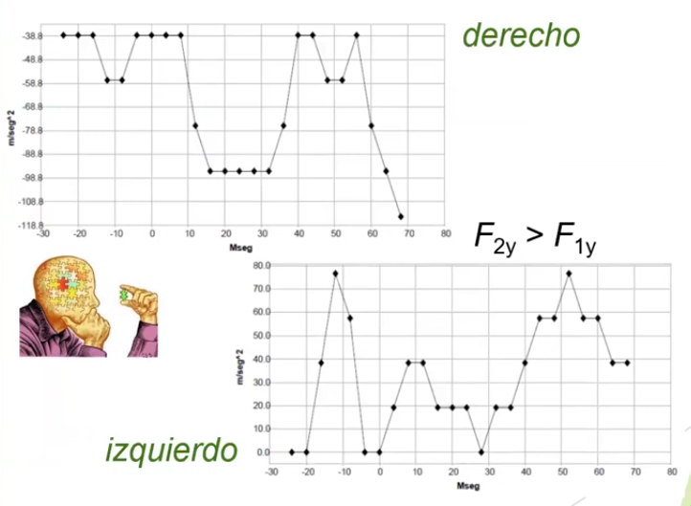

Slide 30
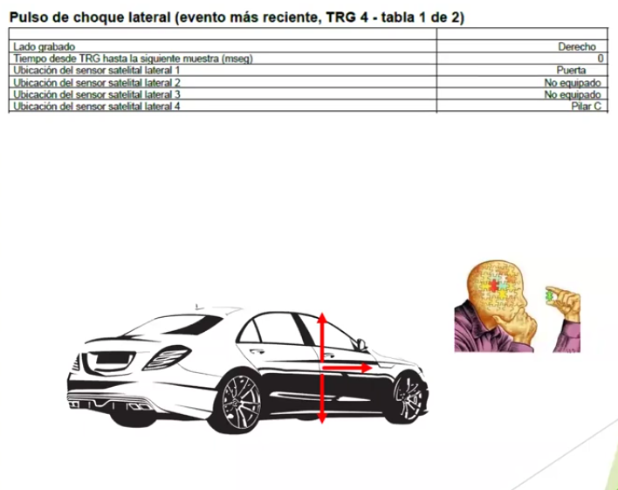

Slide 31
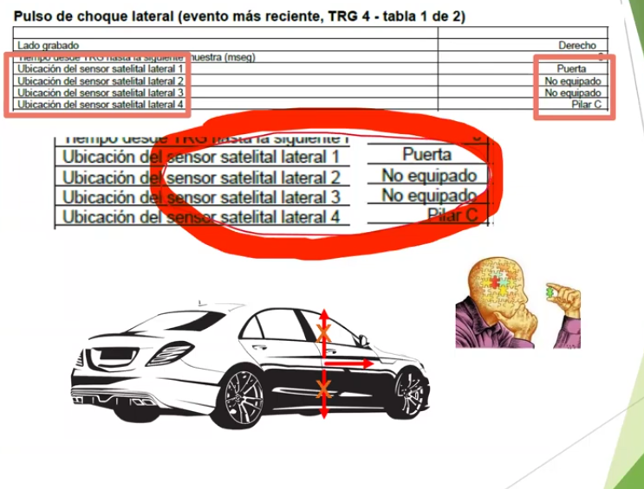

Slide 32
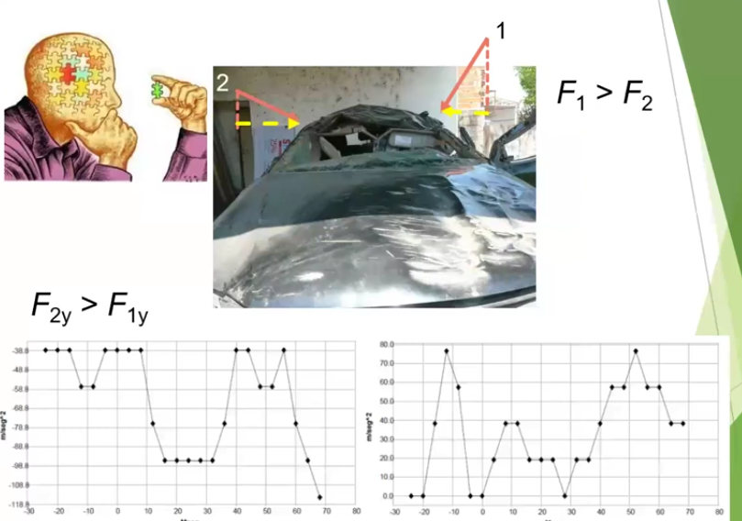

Slide 33
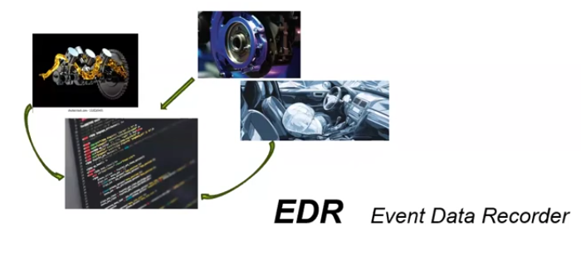
Es un herramienta poderosa para suministrar datos o rastros o indicios
La evidencia siempre debe ser producto del perito accidentologo

Slide 34
La tecnología y nosotros
Biomecánica
Geometría y cinemática en un video
Uso de los datos de GPS
EDR
Estos son productores de datos o rastros o indicios de alta calidad y fina sensibilidad
Lo que requiere de la capacitación para interpretarlos adecuadamente

Slide 35
Conclusión
El EDR aporta datos, rastros e indicios técnicos de alta calidad, pero la determinación de la mecánica del hecho requiere necesariamente del análisis integral realizado por el perito accidentólogo, quien debe correlacionar esa información con la evidencia física, la biomecánica, la geometría y cinemática del siniestro, el contexto vial y los demás elementos probatorios disponibles.
En la accidentologia moderna, tecnologías como el EDR, los sistemas GPS, el análisis de video y otras fuentes digitales representan una evolución significativa en la obtención de evidencia técnica.
No obstante, su verdadero valor depende de la capacitación, experiencia y criterio científico de los profesionales encargados de interpretar correctamente esos datos.

